Slide 1
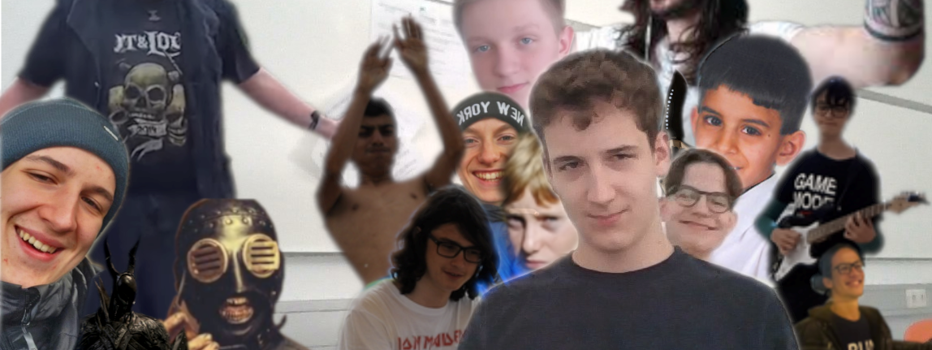
Escape the Lore
Endpräsentation Aberger, Haslinger, Winkler, Hechenberger

Slide 2
Inhalt
Meilenstein-Trendanalyse
Funktionen
Ziele
Wer hat was gemacht?
Wichtige Codeteile
Spieletest
Fazit/Learning

Slide 3
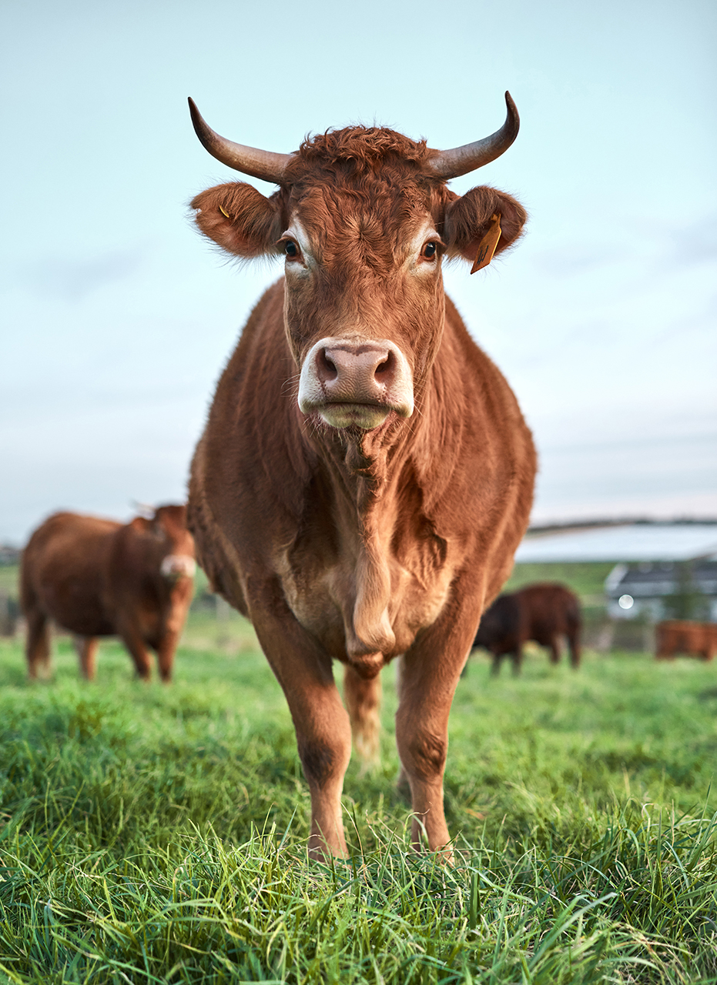
Meilenstein-Trendanalyse

Slide 4
Implementierte Funktionen

Slide 5
„world.py is des schlimmste wos i je erleb hob.“
– Aberga Rocker

